Slide 1
Всемирное наследие ЮНЕСКО за рубежом.

Slide 2
Эмблема Комитета всемирного наследия ЮНЕСКО.
Всемирное наследие ЮНЕСКО— это природные или созданные человеком объекты, приоритетными задачами по отношению к которым по мнению ЮНЕСКО являются их сохранение и популяризация в силу особой культурной, исторической или экологической значимости.

Slide 3
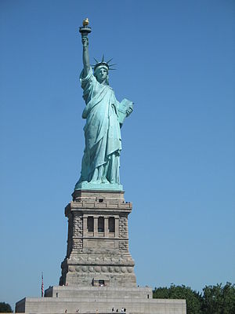
Статуя Свободы.
Ста́туя Свобо́ды — одна из самых знаменитых скульптур в США и в мире, часто называемая «символом Нью-Йорка и США», «символом свободы и демократии», «Леди Свобода». Это подарок французских граждан к столетию американской революции.

Slide 4
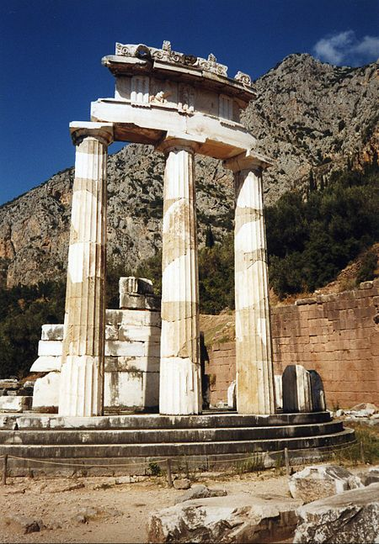
Дельфы.
Де́льфы — древнегреческий город в юго-западной Фокиде (Греция), общегреческий религиозный центр с храмом и оракулом Аполлона.

Slide 5
Мариенбург.
Орденский замок Мариенбу́рг ,давший начало одноимённому городу (ныне город Мальборк в Польше). Это крупнейший средневековый кирпичный замок в мире, один из эталонов кирпичной готики,памятник истории, памятник Всемирного наследия человечества.

Slide 6
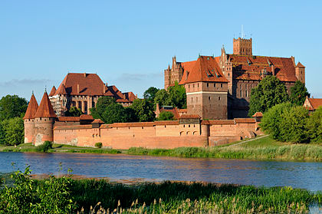
Мариенбург.

Slide 7
Кёльнский собор.
Кёльнский собор — римско-католический готический собор в немецком городе Кёльн. Занимает третье место в списке самых высоких церквей мира и внесён в список объектов Всемирного культурного наследия.

Slide 8
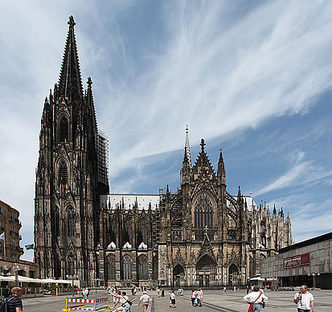
Кёльнский собор.

Slide 9
Большой Барьерный риф.
Большо́й Барье́рный риф — крупнейший в мире коралловый риф. Гряда насчитывает более 2900 отдельных коралловых рифов и 900 островов в Коралловом море, протянувшаяся вдоль северо-восточного побережья Австралии на 2500 км и расположившаяся на площади около 344 400 квадратных километров (133 000 квадратных миль).Большой Барьерный риф является самым большим на Земле природным объектом, образованным живыми организмами — его можно увидеть из космоса.

Slide 10
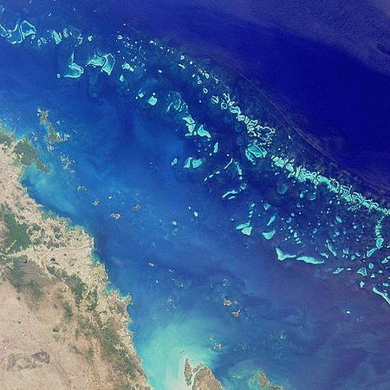
Большой Барьерный риф.

Slide 11
